Slide 1
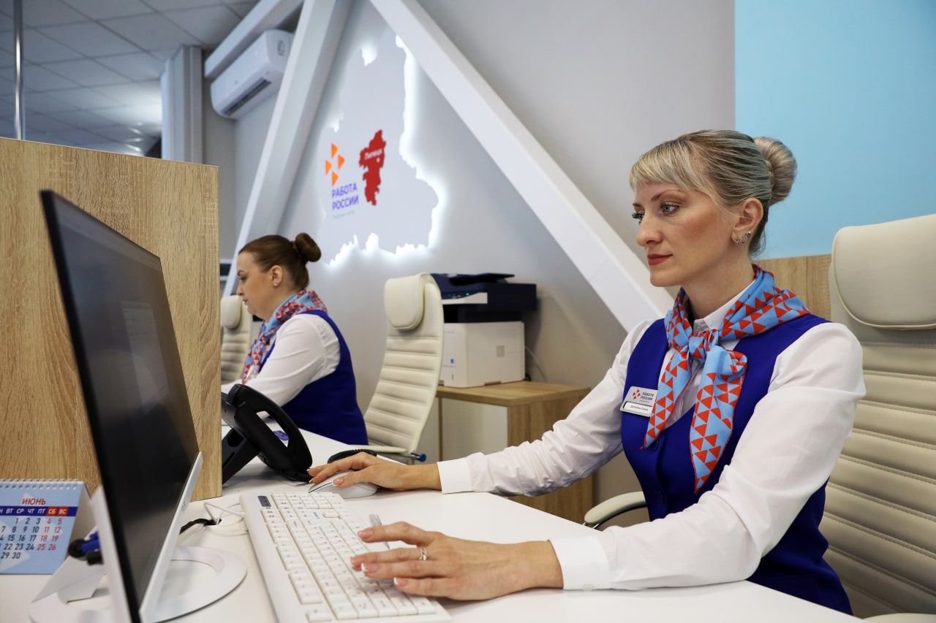
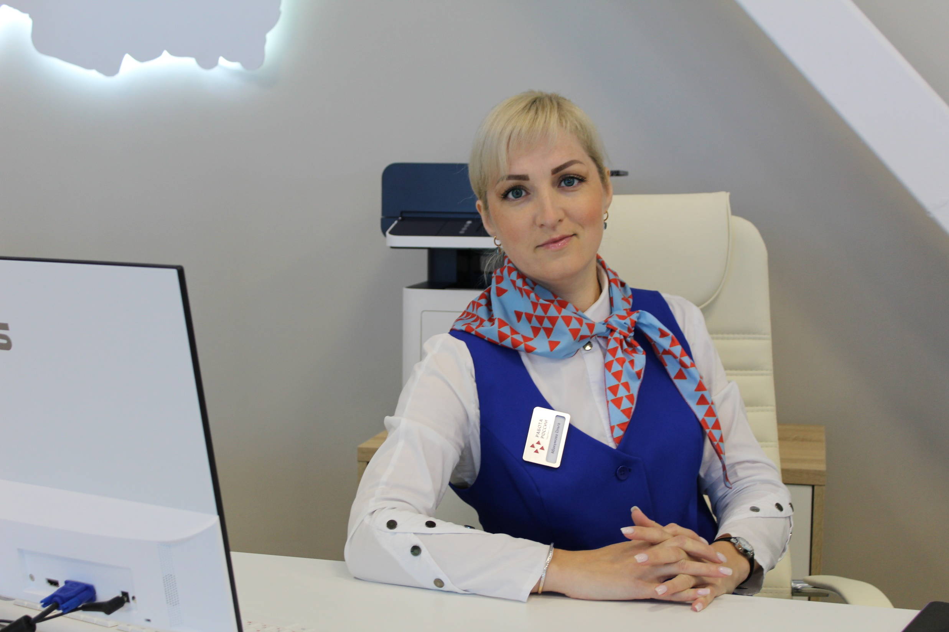
агентство по труду и занятости населения
сахалинской области
Привлечение квалифицированных специалистов на Курильские острова

Slide 2
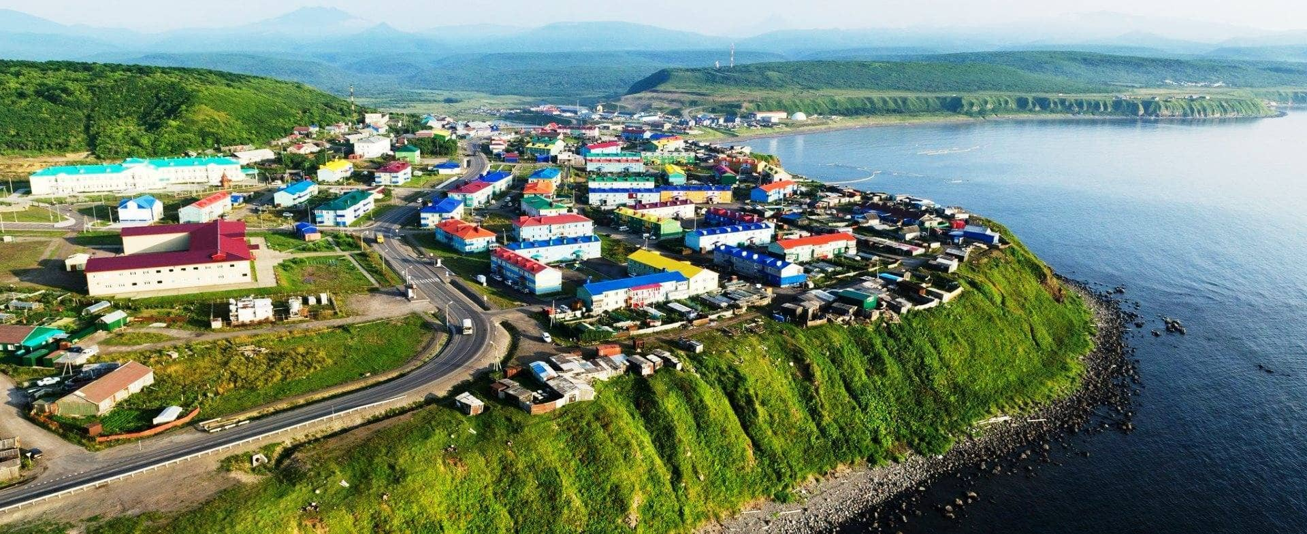
агентство по труду и занятости населения
сахалинской области
Государственная программа
«Социально-экономическое развитие Курильских островов (Сахалинская область) на 2016-2025 годы»
Цель:
Создание комфортных и привлекательных условий для проживания на Курильских островах, миграционный прирост, решение кадровой потребности
Задачи:
Обеспечение квалифицированными кадрами учреждений социальной сферы
ЗАДАЧИ:
Повышение качества услуг, предоставляемых в социальной сфере

Slide 3
агентство по труду и занятости населения
сахалинской области
Этапы внедрения практики
Выявление проблем
Взаимодействие с работодателями и органами местного самоуправления
Формирование кадровой потребности
Определение механизмов стимулирования квалифицированных специалистов
Разработка нормативной правовой базы

Slide 4
агентство по труду и занятости населения
сахалинской области
Меры поддержки квалифицированных специалистов в рамках Курильской программы
Выплата пособия квалифицированным специалистам в целях их стимулирования к переселению на Курильские острова на постоянное место жительства и работы в государственных и муниципальных учреждениях
Размер единовременного пособия:
1 100 000 руб.
Организация профессионального обучения и дополнительного профессионального образования работников государственных и муниципальных учреждений Сахалинской области, расположенных на территории Курильских островов
Компенсация квалифицированным специалистам, переселившимся на Курильские острова и трудоустроенным в государственные и муниципальные учреждения Сахалинской области, части расходов на оплату жилого помещения
Компенсация оплаты найма (аренды) жилья: до 25 000 руб. ежемесячно
Предоставление выплат квалифицированным специалистам, прибывшим на Курильские острова, заключившим срочные трудовые договоры с государственными и муниципальными учреждениями
Размер выплат по срочным трудовым договорам
– 18 300 руб. ежемесячно
в период нахождения в трудовых отношениях

Slide 5
агентство по труду и занятости населения
сахалинской области
Этапы внедрения практики
Основной этап
1. Информирование о возможности участия в Курильской программе
2. Взаимодействие с работодателями
3. Мониторинг потребности в квалифицированных специалистах
4. Реализация мероприятий по привлечению квалифицированных специалистов
Взаимодействие с работодателями до 2021 года
Подача информации о вакансиях в ЦЗН
Внесение сведений работником ЦЗН
в ПК «Катарсис»
Размещение вакансий
Направление писем в региональные службы занятости
Организация собеседования специалиста с работодателем
Работодатель

Slide 6
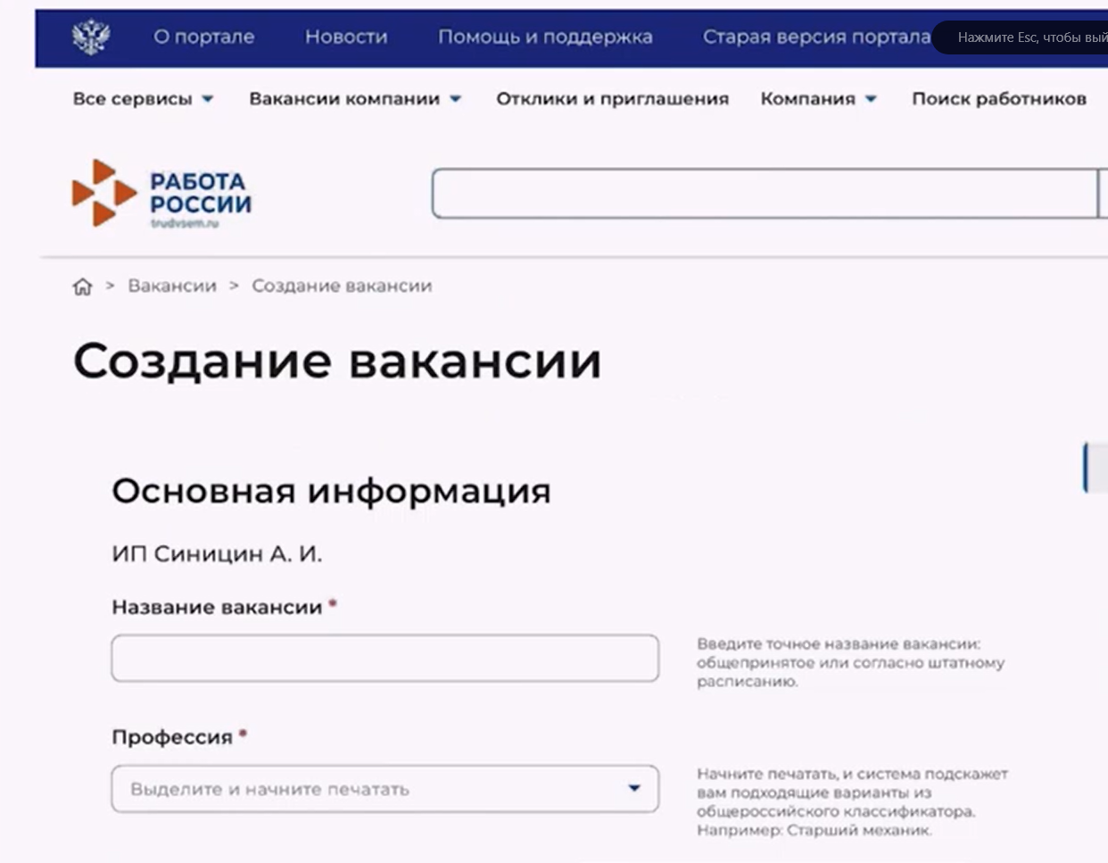
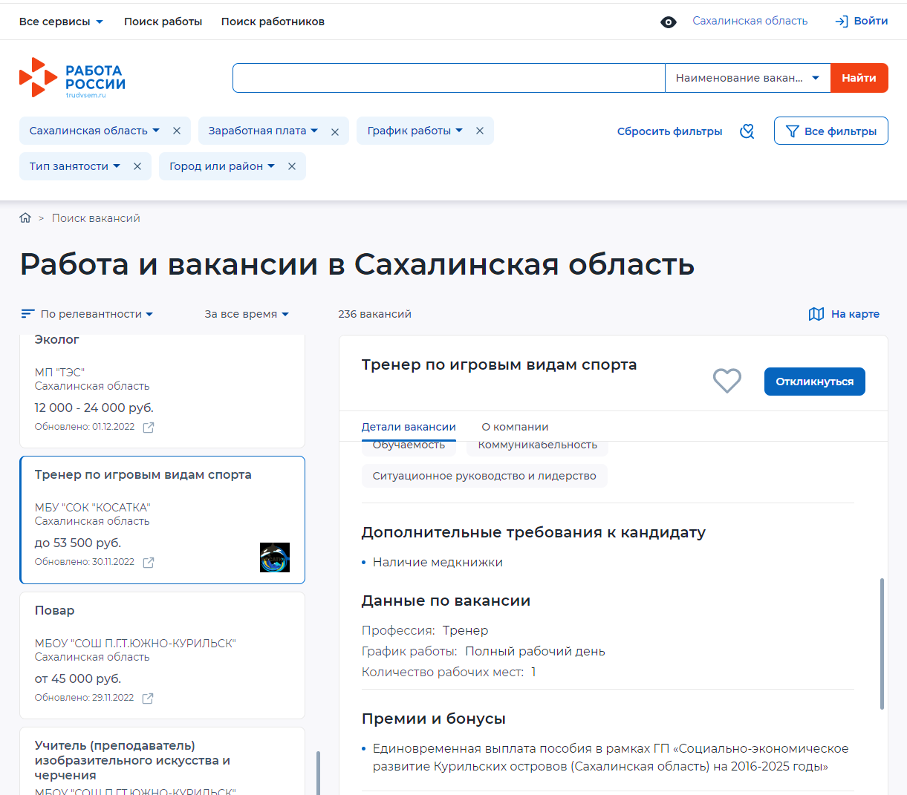
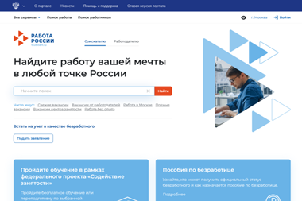
агентство по труду и занятости населения
сахалинской области
Взаимодействие квалифицированных специалистов с работодателями посредством единой цифровой платформы в сфере занятости и трудовых отношений «Работа в России» (с 2021 года)
Работодатель
Размещение вакансии на ЕЦП «Работа в России»
Модерация вакансии работником ЦЗН
Квалифицированный специалист
Поиск вакансии на ЕЦП «Работа в России»
Работодатель
Отклик на вакансию
Согласование работника на вакансию
Выплата пособия
Подготовка документов
Обращение в ЦЗН
Трудоустройство
в учреждение

Slide 7
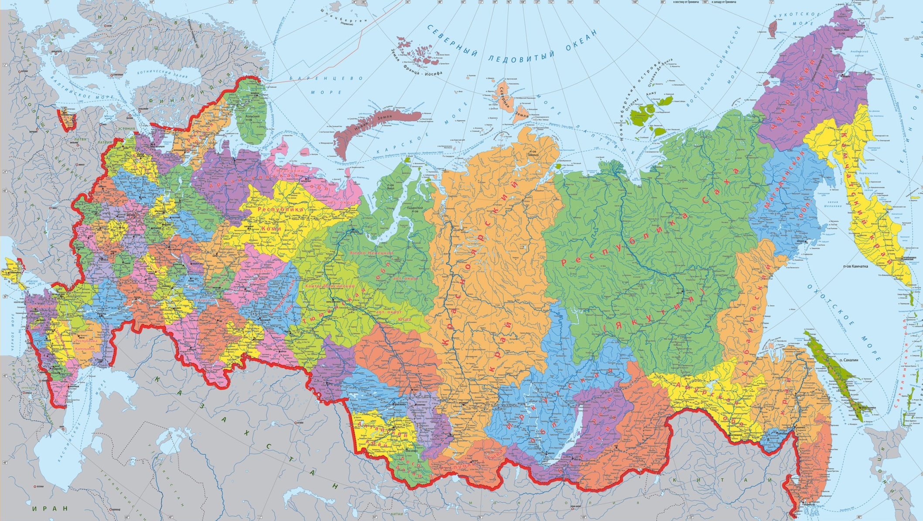
агентство по труду и занятости населения
сахалинской области
География мест проживания привлеченных специалистов
Республика Дагестан
Московская область
Алтайский край
Хабаровский край
Курская область
Ставропольский край
Астраханская область
Камчатский край
Республика Тыва
Омская область
Республика Крым
Ивановская область

Slide 8
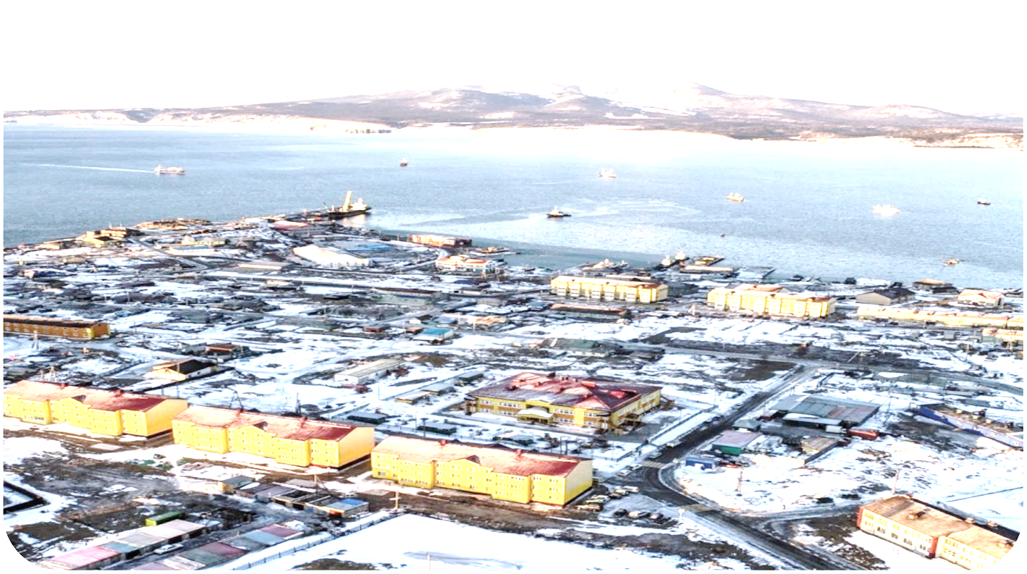
агентство по труду и занятости населения
сахалинской области
Итоги реализации мероприятий Программы
в 2016-2022 годах
Трудоустроено квалифицированных специалистов всего – 171 чел.
Общий объем ассигнований 233 683,5 тыс. руб.
Учреждения образования – 75 чел.
Выплата пособия –184 993,3 тыс. руб.
Учреждения здравоохранения – 58 чел.
Организация обучения – 10 758,1 тыс. руб.
Учреждения культуры – 14 чел.
Учреждения спорта – 14 чел.
Компенсация оплаты найма (аренды) жилья – 30 059,2 тыс. руб.
Учреждения обеспечения деятельности бюджетных учреждений – 4 чел.
Информационно-консультационная поддержка – 2 928,2 тыс. руб.
Учреждения лесного хозяйства – 4 чел.
Предоставление выплат по срочным трудовым договорам – 4 944,7 тыс. руб.
Прочие – 2 чел.
На профессиональное обучение и дополнительное профессиональное образование направлено 780 работников сферы образования, здравоохранения, культуры и спорта, занятости населения, технического обеспечения и благоустройства
Произведены выплаты 17 квалифицированным специалистам, заключившим срочные трудовые договоры с учреждениями здравоохранения и образования

